Slide 1
«Развитие речевого дыхания»
Подготовили:
Истомина О.В.- учитель-логопед Тиванова Е.В. - воспитатель

Slide 2
Цель: Повысить педагогическую компетентность родителей в вопросах речевого развития детей в домашних условиях.
Актуальность: обусловлена тем, что с каждым годом увеличивается количество детей с речевой патологией, а также все сложнее становятся недостатки речевого развития. Многие речевые нарушения имеют в своей симптоматике нарушения речевого дыхания.
Практическая значимость: овладение родителями способами развития речевого дыхания в домашних условиях, обучение родителей созданию пособия для развития речевого дыхания своими руками.

Slide 3
Речевое дыхание основа звучащей речи, источник образования звуков, голоса. Оно обеспечивает нормальное голосообразование, правильное усвоение звуков, способно изменять силу их звучания, помогает верно соблюдать паузы, менять громкость, сохранять плавность речи. Недостаточное развитие речевого дыхания влечет за собой нарушения речевой функции, в частности правильного звукопроизношения.

Slide 4
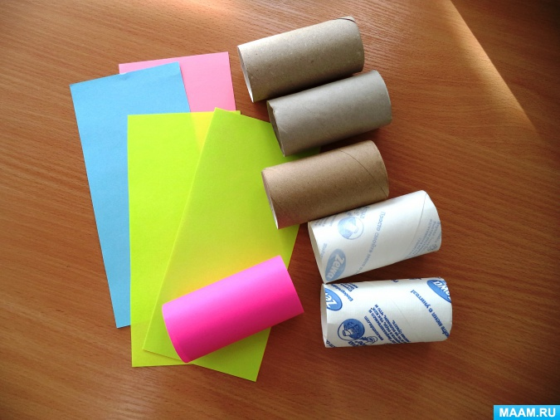
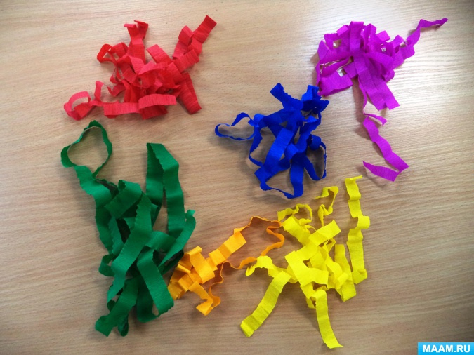
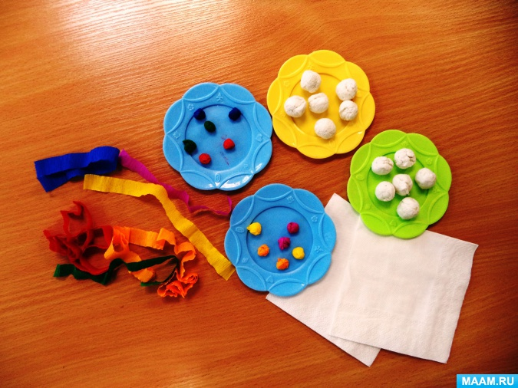
Предлагаем Вам, уважаемые родители, мастер –класс по изготовлению дракончика для развития речевого дыхания ребенка.

Slide 5
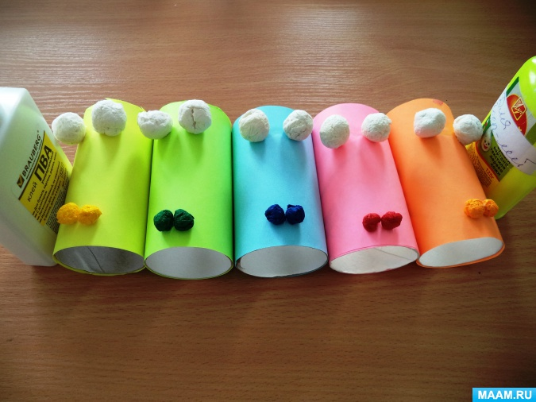
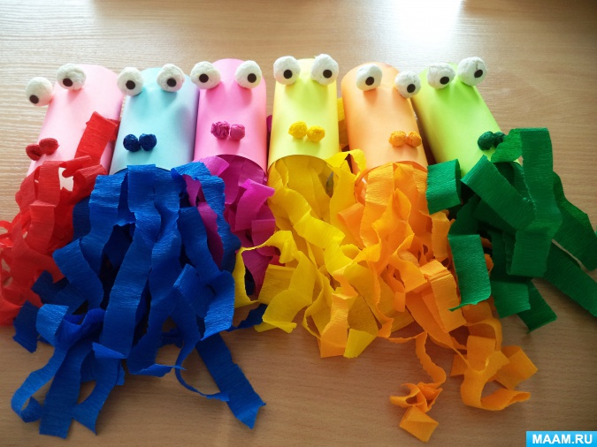
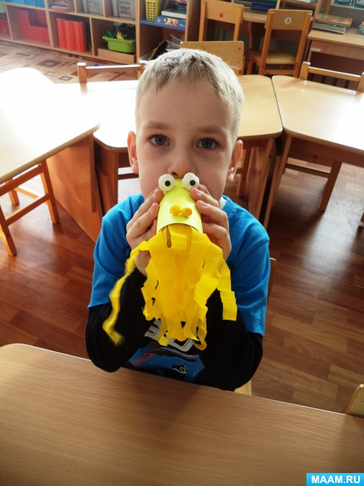

Slide 6
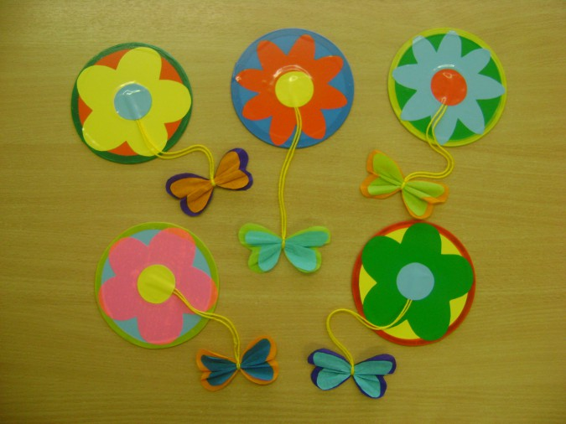
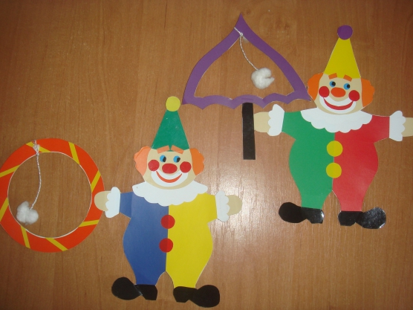
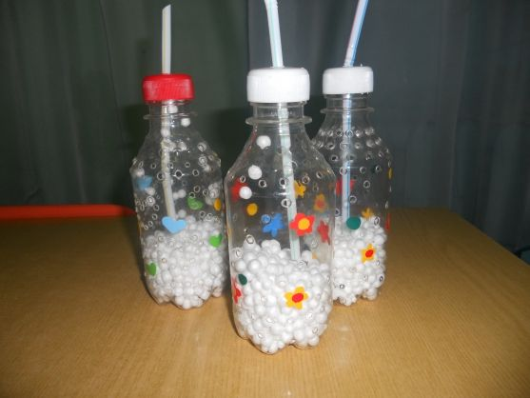
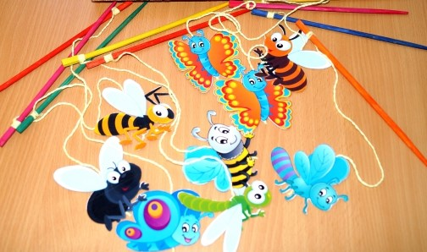

Slide 7
«Расскажи – и я забуду,
Покажи – и я запомню,
Дай попробовать – и я пойму»
(китайская пословица)
Спасибо за внимание!

